Slide 1
点群データの読み込み

Slide 2
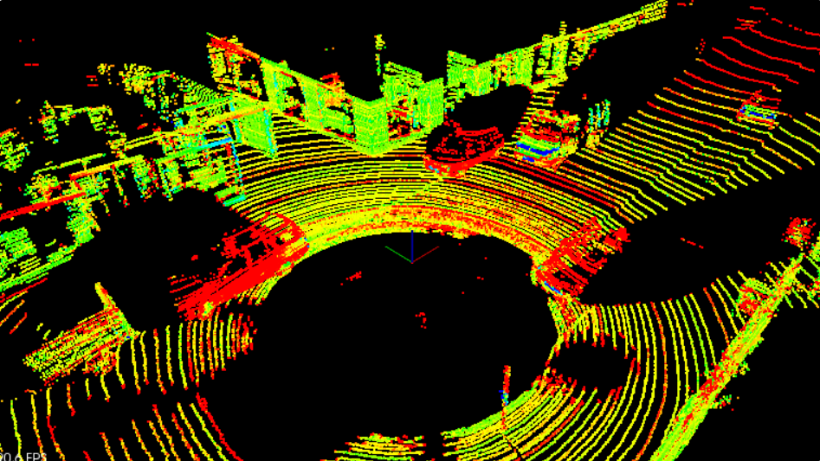
点群データの読み込み
■点群データの確認
【処理結果】
左の点群データに対して、
点群認識処理を実装していきます。
(点群データの読み込み/表示に関する
ソースコード の中身は次ページ以降
で説明)
【ソフトの実行方法】
Ctrl + Alt + Tでターミナルを起動し、以下のコマンドを打ち込んでください。
終了する場合は、Ctrl+Cをターミナルに打ち込んでください。
No. | コマンド | 内容
1 | cd ~/internship/working | internship/workingフォルダに移動
2 | mkdir build | buildフォルダの作成
3 | cd build | buildフォルダに移動
4 | cmake .. | Cmakeファイルの実行
5 | make | Makeファイルの実行
6 | ./environment | ソフトの実行

Slide 3
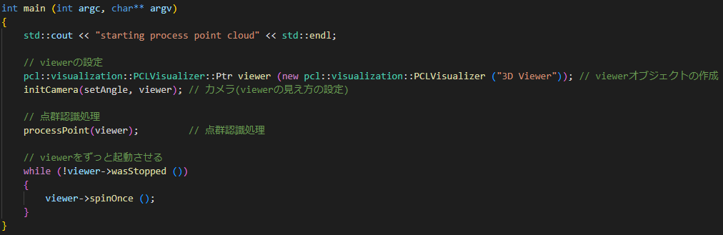
点群データの読み込み
■ソースコードの解説
①main関数(関数名：main、ファイル名：src/environment.cpp)
項目 | 内容 | 補足
引数 | 無し
戻り値 | 無し
処理内容 | Viewerオブジェクトの作成/ カメラ位置の初期化(initCamera関数) | 作成したviewerオブジェクトに点群を渡して、点群を表示していく。 initCamera関数の内容はP を参照。
 | 点群認識処理の実行 (processPointClouds関数) | processPointClouds関数の内容は P を参照。
記載場所 | src/environment.cpp | 実行ファイルのソースコード

Slide 4
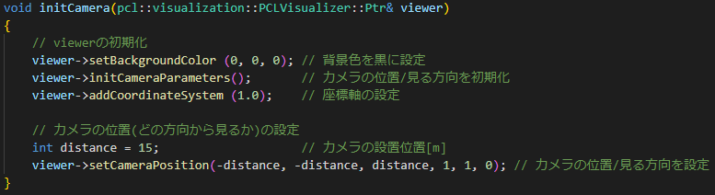

点群データの読み込み
■ソースコードの解説
②viewerの設定(関数名：initCamera、ファイル名： src/environment.cpp)
項目 | 内容 | 補足
引数 | viewer | 点群を表示するためのオブジェクト
戻り値 | 無し
処理内容 | 背景色/カメラの位置・方向を設定 | 点群の座標系はP 参照。 詳細な関数の中身はP , を参照。
記載場所 | src/environment.cpp | 実行ファイルのソースコード
座標軸 = 図中央の3軸
カメラ位置(視点)を
X:-15m, y:-15m, Z:15mに設定
各軸に対して、視点から
X:1,y:1,Z:0の点を見るように設定
⇒カメラの方向を下斜め45度に設定

Slide 5
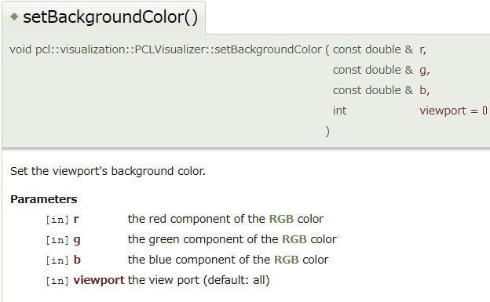
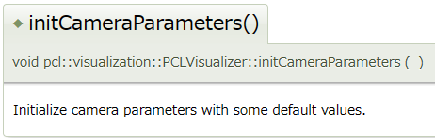
点群データの読み込み
■ソースコードの解説
②viewerの設定(関数名：initCamera、ファイル名： src/environment.cpp)
viewerに関する関数のリファレンス

Slide 6
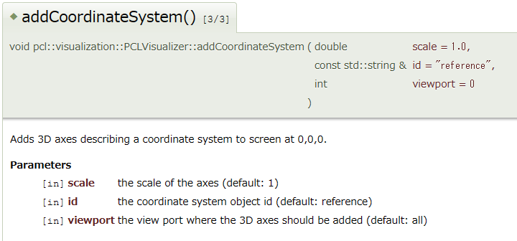
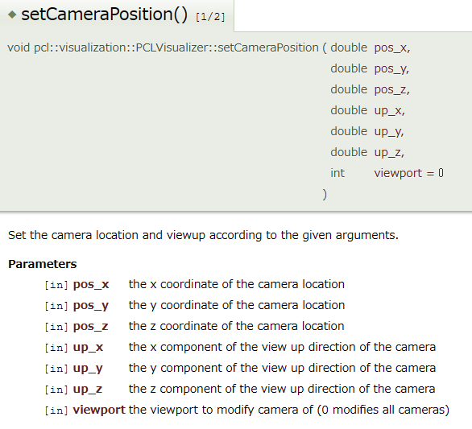
点群データの読み込み
■ソースコードの解説
②viewerの設定(関数名：initCamera、ファイル名： src/environment.cpp)
viewerに関する関数のリファレンス

Slide 7
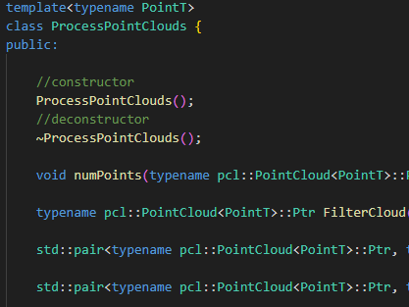
点群データの読み込み
■ソースコードの解説
③点群認識処理(関数名：processPointCloud)
項目 | 内容 | 補足
引数 | viewer | 処理した点群をviewerを使って表示する
戻り値 | 無し
処理内容 | 点群認識処理オブジェクトの作成 | オブジェクトの内容は下記参照。
 | 点群の読み込み(loadPCD) | loadPCDはP 参照。
 | 点群の表示(renderPointCloud) | renderPointCloudはP 参照。
記載場所 | src/processPointClouds.h | 点群認識処理オブジェクトの宣言
 | src/processPointClouds.cpp | 点群認識処理オブジェクトの定義
処理内容は実装関数の追加により、
増えていきます。
【点群認識処理オブジェクト】
処理内容は実装関数の追加により、増えていきます。
点群認識処理はこのオブジェクトを通して実行します。
ここに定義している関数の中身を順次実装してもらいます。
詳細はsrc/PointProcess.h,
src/PointProcess.cppを参照。

Slide 8
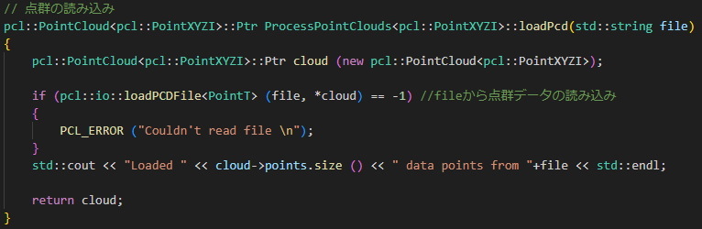
点群データの読み込み
■ソースコードの解説
④点群の読み込み(関数名：loadPCD)
項目 | 内容 | 補足
引数 | file | PCDファイルの保存先
戻り値 | 点群オブジェクトのポインタ | PointCloudオブジェクトの使い方 (点群オブジェクトに関する説明は↑が わかりやすいです。)
処理内容 | 点群オブジェクトのポインタの作成
 | PCDファイルの中身を点群オブジェクトに保存 | ファイルが読みこめなかった場合、 エラー文を表示
記載場所 | src/processPointClouds.h | 点群認識処理オブジェクトの宣言
 | src/processPointClouds.cpp | 点群認識処理オブジェクトの定義
メモリを確保する場合、
newを使う
(ポインタを使う他の演習でも同様)

Slide 9
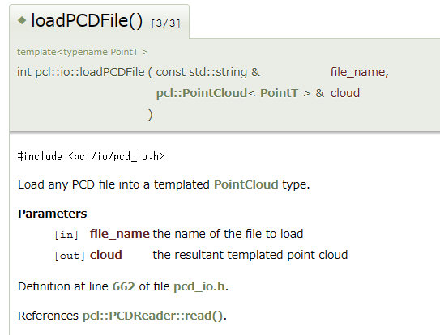
点群データの読み込み
■ソースコードの解説
④点群の読み込み(関数名：loadPCD)
点群の入出力に関する関数のリファレンス

Slide 10
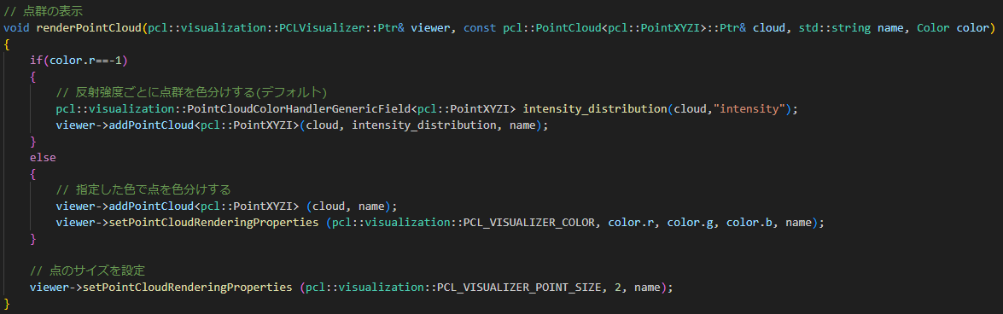
点群データの読み込み
■ソースコードの解説
⑤点群の表示(関数名：renderPointCloud)
項目 | 内容 | 補足
引数 | viewer | 点群を表示するviewerオブジェクト
 | cloud | 点群データ
 | name | 表示する点群の名前(なんでもよい)
 | color | 表示する点群の色 (デフォルトでは反射強度ごとの色分け)
戻り値 | 無し
処理内容 | Viewerオブジェクトに点群をセット
 | 表示する点群の色を設定 | 引数にColor()を設定すれば色指定可能
 | 表示する点群のサイズを設定
記載場所 | src/render/render.h | 表示系の関数等の宣言/定義
 | src/render/render.cpp | 表示系の関数の定義

Slide 11
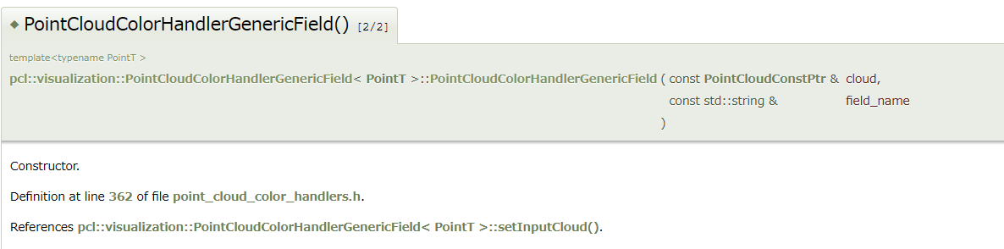
点群データの読み込み
■ソースコードの解説
⑤点群の表示(関数名：renderPointCloud)
強度ごとの色分けに関するオブジェクトのリファレンス
強度ごとに色の指定をする場合に使用

Slide 12
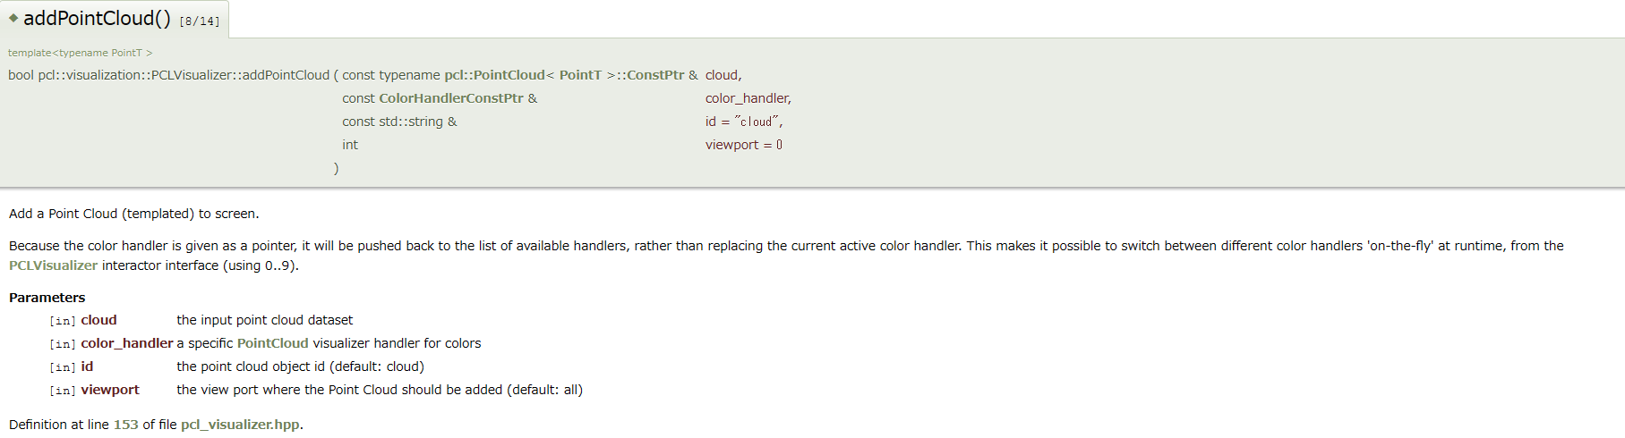
点群データの読み込み
■ソースコードの解説
⑤点群の表示(関数名：renderPointCloud)
点群の表示に関する関数のリファレンス
強度ごとに色の指定をする場合に使用

Slide 13
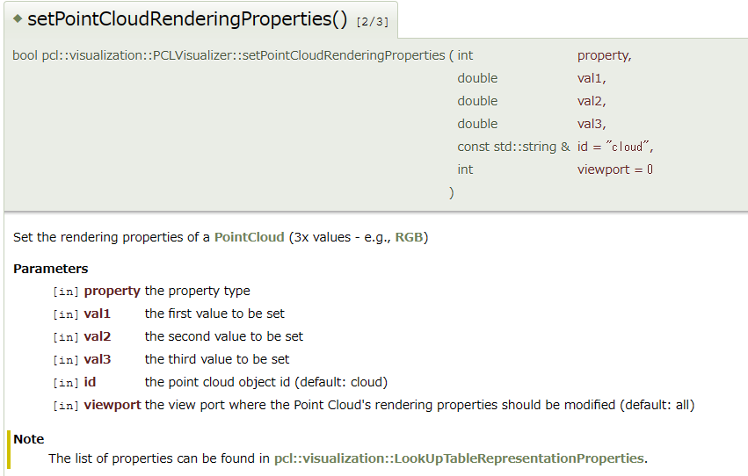
点群データの読み込み
■ソースコードの解説
⑤点群の表示(関数名：renderPointCloud)
点群の表示に関する関数のリファレンス

Slide 14
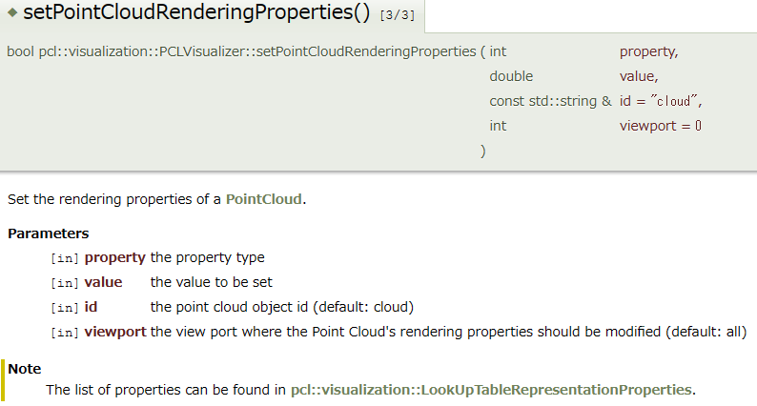
点群データの読み込み
■ソースコードの解説
⑤点群の表示(関数名：renderPointCloud)
点群の表示に関する関数のリファレンス

Slide 15
点群の削減

Slide 16
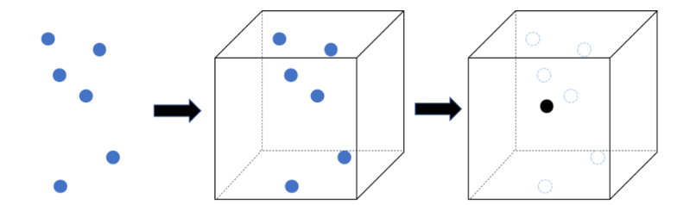
点群のフィルタリング
■やりたい内容
左の点群データは解像度が高い(点の個数が多い)、かつ遠方の点(気にしなくてよい場所の点)も含まれている。
⇒全部の点に対して処理をすると
処理負荷が高いため、点を削減する。
■実装する内容
①点群のダウンサンプリング
点群を立方体で分割し、立方体内の点群の重心点で置き換える。
②遠方の点群/自車に反射した点群の削除
自車から遠方の点群と自車に反射した点群( 内)は
認識処理に必要ない為、削除する。

Slide 17
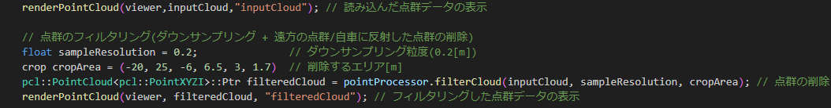
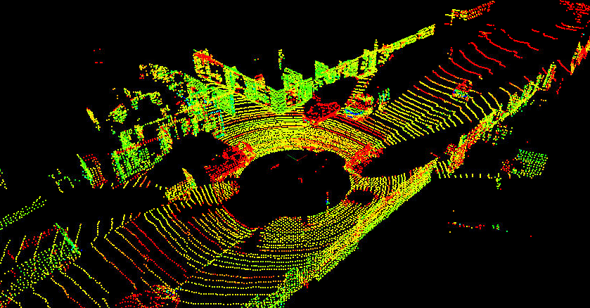
点群のフィルタリング
■点群データのダウンサンプリング
src/environment.cppファイルのprocessPointClouds関数内の以下の処理を
コメント/コメントアウトして下さい。
コメント
コメントアウト
【処理結果】
ダウンサンプル前の点群
ダウンサンプル後の点群
【ソフトの実行方法】
変更したソフトを保存した後、
P のNo.5,6のコマンドを実行
点群が少なくなっている。

Slide 18
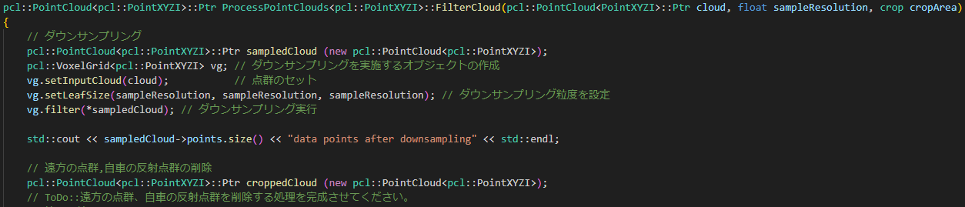
点群のフィルタリング
■ソースコードの解説
①フィルタリング処理(関数名：filterCloud)
項目 | 内容 | 補足
引数 | cloud | PCDファイルから読み込んだ点群データ
 | sampleResolution | ダウンサンプリングの粒度 (立方体の1辺の長さ[m])
 | cropArea | 点群を削除する範囲(P 参照)
戻り値 | sampleCloud (P の実装時、croppedCloudに変更) | フィルタリング後の点群
処理内容 | ダウンサンプリング | 内容は以下参照
 | 遠方の点の削除 | P で実装
 | 自車に反射した点群の削除 | P で実装
記載場所 | src/processPointClouds.h | 点群認識処理オブジェクトの宣言ファイル
 | src/processPointClouds.cpp | 点群認識処理オブジェクトの定義ファイル
【ダウンサンプリング】

Slide 19
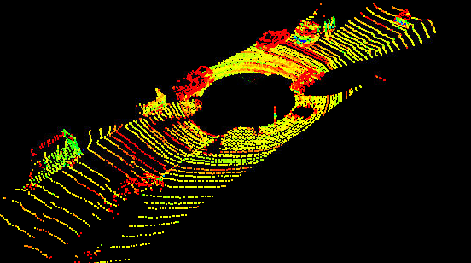
点群のフィルタリング
■遠方の点群/自車に反射した点群の削除
src/processPointClouds.cppファイルのfilterClouds関数を完成させて下さい。
この行の下から自分で実装
【処理結果】
ダウンサンプル後の点群
遠方の点群/自車に反射した
点群を削除後の点群
自車に反射した点群
遠方の点群と自車に反射した点群が削除されている
【ソフトの実行方法】
P と同じ

Slide 20
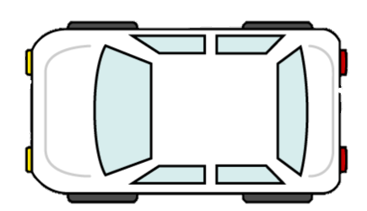
点群のフィルタリング
■遠方の点群/自車に反射した点群の削除の考え方
x
max_x
ego_y
ego_y
max_y
min_y
：削除する範囲
ego_x
：削除しない範囲
y
ego_x
min_x
Lidar設置位置(x=0,y=0)
【削除する範囲の定義(構造体名：crop)】
項目 | 内容 | 補足
メンバ | min_x | x座標がmin_x 未満 or max_xより 大きい点は削除する
 | max_x | 遠方の点群内、削除しない点群のXの最大値
 | min_y | y座標がmin_y 未満 or max_yより 大きい点は削除する
 | max_y | 遠方の点群のYの最大範囲
 | min_z | z座標がmin_z 未満 or max_zより 大きい点は削除する
 | max_z
 | ego_x | x座標が±ego_x以内の点は削除する
 | ego_y | y座標が±ego_y以内の点は削除する
記載場所 | src/processPointClouds.h | 点群認識処理オブジェクトの宣言ファイル

Slide 21
地面点群と物標点群の分離

Slide 22
地面点群と物標点群の分離
■やりたい内容
地面からの反射点群と物標(車/道路構造物等)からの反射点群が混在している
⇒地面点群は認識処理には不要な為、
地面点群と物標点群を分離する。
【地面点群と物標点群を分離する方法】
車
いつもの絵
地面
地面を水平面で近似し、
地面点群を見つける。

Slide 23
地面点群と物標点群の分離
■ソースコードの解説
①直線点群/外れ値点群の分離(関数名：ransacLine)
項目 | 内容 | 補足
引数 | cloud | 入力点群
 | maxIterations | Ransacアルゴリズムを実施する反復回数
 | distanceTol | ランダムな2点から作成した直線と点の距離閾値(閾値以内の点は直線点群に追加)
戻り値 | 直線点群/外れ値点群のポインタ | pair型の使い方
処理内容 | 直線点群のインデックスを保存 | unorderd_set型のリファレンス
 | 入力点群を直線点群/外れ値点群に分離
記載場所 | src/quiz/ransac2d.cpp | Ransacの練習用ファイル
【unorderd_set型の使い方(リファレンスでわかりにくい部分の補足)】
項目 | 内容 | 補足
用途 | 重複せずに値を保存したいときに使用 | 同じ値は2個以上保持できない。
要素への アクセス |  | イテレータ(ポインタ)を用いて 保持している要素にアクセスする。
宣言
イテレータの作成(最初の要素を指すポインタ)
最初の要素にアクセス
ポインタを移動
次の要素にアクセス

Slide 24
物標点群を物標毎に分類

Slide 25
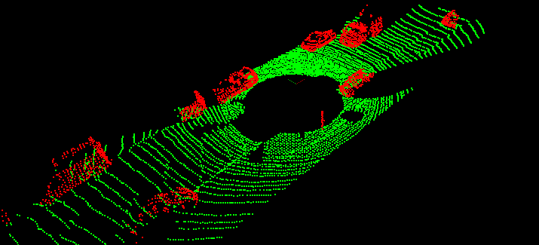
概要
■やりたい内容
物標点群 を物標毎に分離したい。
■物標点群を物標毎に分離する方法
点間距離のスライドを張る

Slide 26
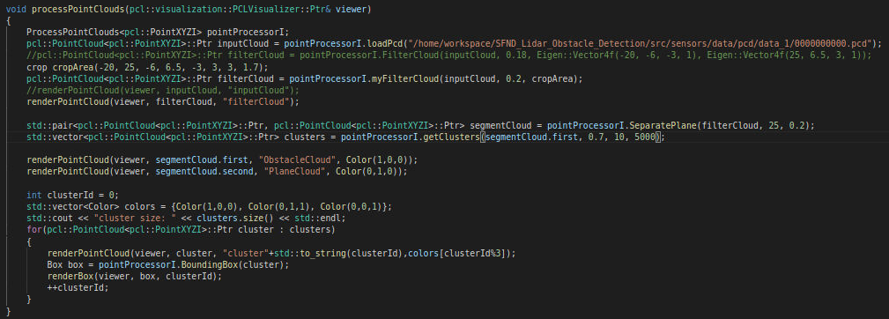
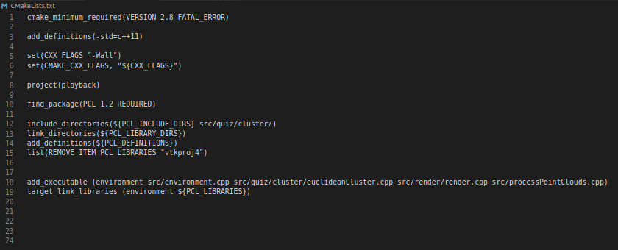
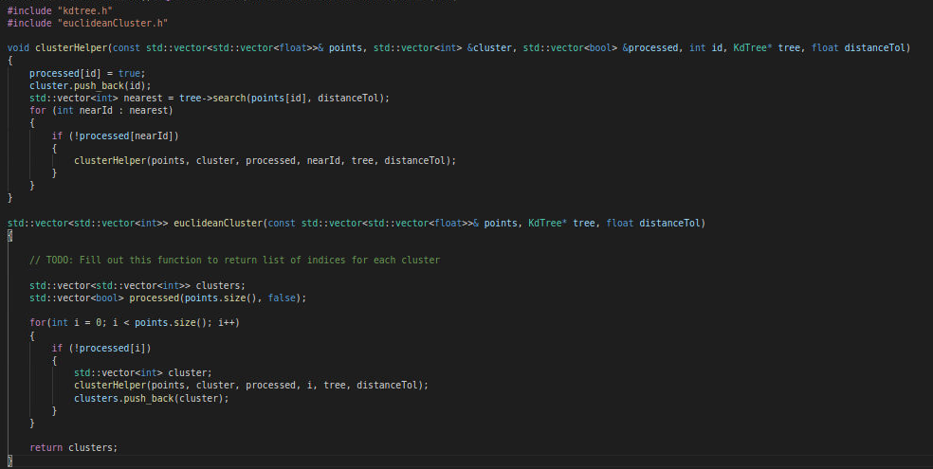
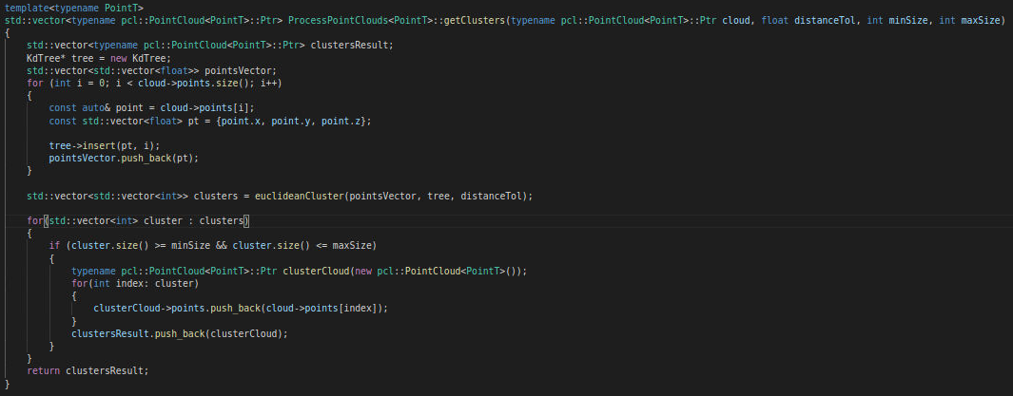

Slide 27
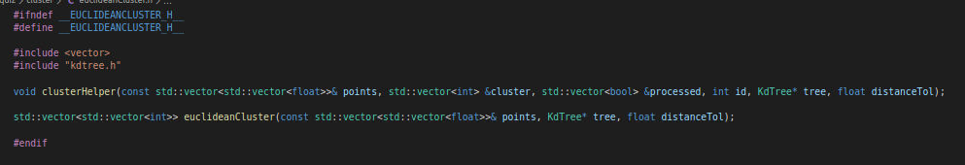
実装(直線の抽出)

Slide 28
実装(直線の抽出)
■参考知識
各型の意味を説明
・Pair型
・PointCloud
・std::unordered_set

Slide 29
実データに対して実装

Slide 30
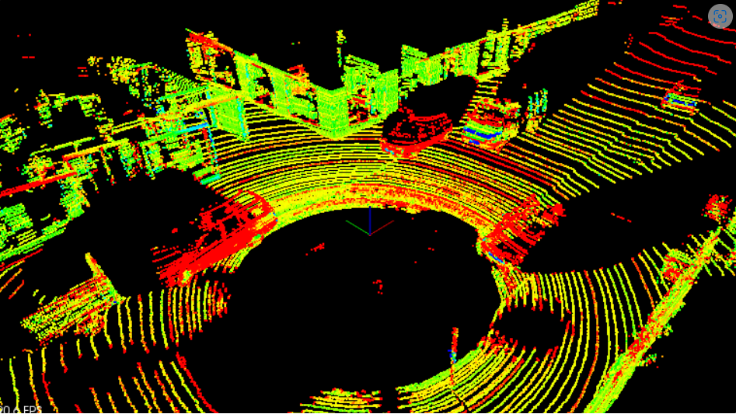
PCDの読み込み
■やりたいこと
地面を水平面で近似し、地面点群と物標点群を分離する関数を実装してください
cityBlock関数のコメントとってこれから使っていくPCDデータの内容確認

Slide 31
PCDの読み込み(コードの内容)
CityBlock関数スクショして、目的・内容書く

Slide 32
点群のフィルタリング
■やりたいこと
地面を水平面で近似し、地面点群と物標点群を分離する関数を実装してください
cityBlock関数のコメントとってこれから使っていくPCDデータの内容確認

Slide 34
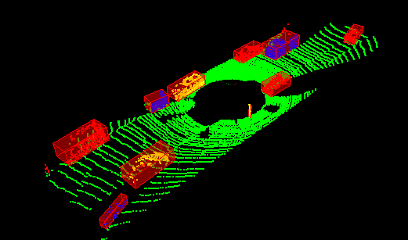
点群のフィルタリング
■実装
src/render/fitting.cppファイル内の各関数を完成させて下さい。
また、src/environment内の以下の部分をコメント/コメントアウト
てください
面積最小化をPで実装って書く
コメント
コメントアウト
全体概要のスライドも変更する
【処理結果】
【ソフトの実行方法】
物標の向きに沿ったボックスが
作成できている。
P と同じ

Slide 35
点群のフィルタリング
■ソースコードの解説
Point：行列の各行・列に何が格納されてるかを意識する。
①ボックス化処理(関数名：fitting)
項目 | 内容 | 補足
引数 | cloud | PCDファイルから読み込んだ点群データ
 | sampleResolution | ダウンサンプリングの粒度 (立方体の1辺の長さ[m])
 | cropArea | 点群を削除する範囲(P 参照)
戻り値 | sampleCloud (P の実装時、croppedCloudに変更) | フィルタリング後の点群
処理内容 | ダウンサンプリング | 内容は以下参照
 | 遠方の点の削除 | P で実装
 | 自車に反射した点群の削除 | P で実装
記載場所 | src/processPointClouds.h | 点群認識処理オブジェクトの宣言ファイル
 | src/processPointClouds.cpp | 点群認識処理オブジェクトの定義ファイル
【ダウンサンプリング】

Slide 36
点群のフィルタリング
■ソースコードの解説
①ボックス化処理(関数名：fitting)
項目 | 内容 | 補足
引数 | cloud | PCDファイルから読み込んだ点群データ
 | sampleResolution | ダウンサンプリングの粒度 (立方体の1辺の長さ[m])
 | cropArea | 点群を削除する範囲(P 参照)
戻り値 | sampleCloud (P の実装時、croppedCloudに変更) | フィルタリング後の点群
処理内容 | ダウンサンプリング | 内容は以下参照
 | 遠方の点の削除 | P で実装
 | 自車に反射した点群の削除 | P で実装
記載場所 | src/processPointClouds.h | 点群認識処理オブジェクトの宣言ファイル
 | src/processPointClouds.cpp | 点群認識処理オブジェクトの定義ファイル
【ダウンサンプリング】

Slide 37
点群のフィルタリング
■ソースコードの解説
①ボックス化処理(関数名：fitting)
項目 | 内容 | 補足
引数 | cloud | PCDファイルから読み込んだ点群データ
 | sampleResolution | ダウンサンプリングの粒度 (立方体の1辺の長さ[m])
 | cropArea | 点群を削除する範囲(P 参照)
戻り値 | sampleCloud (P の実装時、croppedCloudに変更) | フィルタリング後の点群
処理内容 | ダウンサンプリング | 内容は以下参照
 | 遠方の点の削除 | P で実装
 | 自車に反射した点群の削除 | P で実装
記載場所 | src/processPointClouds.h | 点群認識処理オブジェクトの宣言ファイル
 | src/processPointClouds.cpp | 点群認識処理オブジェクトの定義ファイル
【ダウンサンプリング】

Slide 38
点群のフィルタリング
■ソースコードの解説
①ボックス化処理(関数名：fitting)
項目 | 内容 | 補足
引数 | cloud | PCDファイルから読み込んだ点群データ
 | sampleResolution | ダウンサンプリングの粒度 (立方体の1辺の長さ[m])
 | cropArea | 点群を削除する範囲(P 参照)
戻り値 | sampleCloud (P の実装時、croppedCloudに変更) | フィルタリング後の点群
処理内容 | ダウンサンプリング | 内容は以下参照
 | 遠方の点の削除 | P で実装
 | 自車に反射した点群の削除 | P で実装
記載場所 | src/processPointClouds.h | 点群認識処理オブジェクトの宣言ファイル
 | src/processPointClouds.cpp | 点群認識処理オブジェクトの定義ファイル
【ダウンサンプリング】

